Slide 1
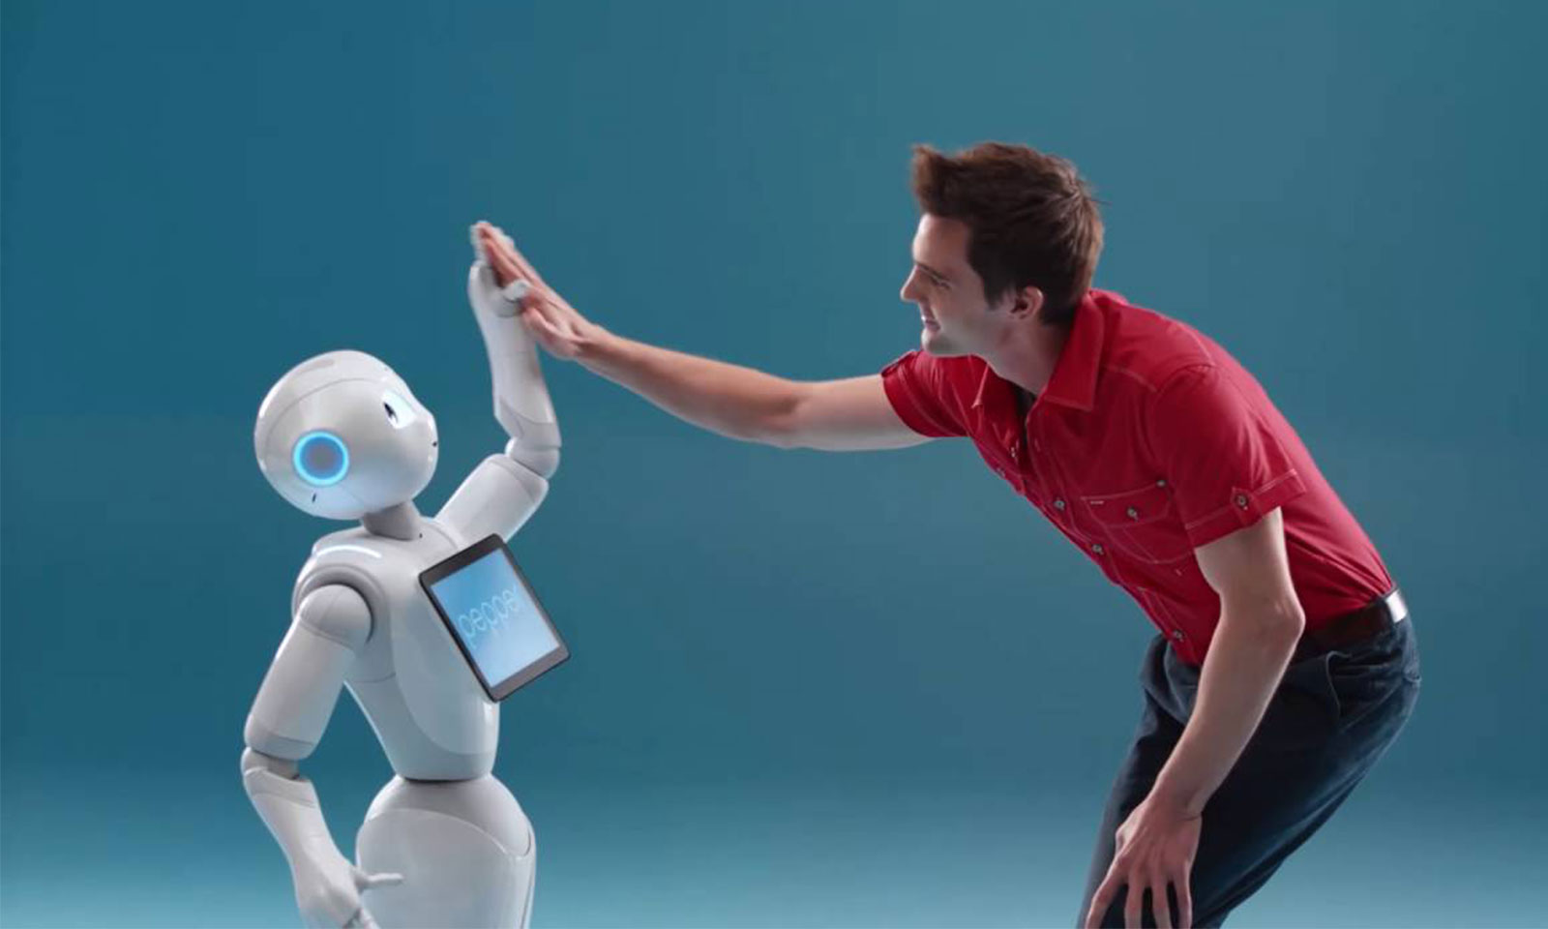


Université Gamal abdel naser Faculté : centre informatique Département : NTIC Travaux pratiques N1 Thème : compétences numériques et utilisation de l’IA
Présentation power point
Liste des membres du groupe :
N° | Noms et prénoms | Rôle
1 | Ibrahima sory Bah | Chef
2 | Cissé koura | Membre
3 | Rosine komassa Béavogui | Membre
4 | Abdoulaye baïlo Diallo | Membre

Slide 2
introduction
Utilisation actuelle de l’IA et des outils numériques dans le travail académique :
Aujourd’hui, l’intelligence artificielle et les outils numériques occupent une place essentielle dans le milieu académique. Les étudiants et enseignants utilisent non seulement des IA comme ChatGPT, Copilot, Grammarly ou DALL·E, mais aussi des logiciels comme Word, PowerPoint, Excel, Visual Studio Code ou OneDrive pour rédiger, présenter, organiser et développer leurs travaux. Ces technologies permettent de rechercher rapidement des informations, produire et partager des contenus, collaborer à distance et personnaliser l’apprentissage. Elles sont devenues de véritables assistants pédagogiques, à condition que leur usage soit guidé par des règles éthiques et éducatives claires.

Slide 3


Slide 4


Slide 5


Slide 6


Slide 7


Slide 8
Avantages de l’IA et des outils numériques :
L’utilisation combinée de l’intelligence artificielle et des outils numériques présente de nombreux bénéfices pour les études. Elle facilite l’organisation du travail, améliore la rédaction, l’analyse de données et la création de supports visuels. Les étudiants peuvent gagner du temps, mieux comprendre les cours, corriger leurs erreurs et développer leur créativité. De plus, ces technologies renforcent l’accessibilité à la connaissance grâce au soutien personnalisé, au travail collaboratif et aux ressources en ligne disponibles partout et à tout moment.

Slide 9
Exemple pratique de leurs utilisations dans le cadre académique :
✅ Exemples d’avantages de l’IA
1️⃣ Aide à la rédaction et à la correction
ChatGPT ou Grammarly corrigent les fautes et améliorent le style
Propose des reformulations plus claires
➡️ Exemple : Un élève utilise l’IA pour corriger son rapport de stage → moins de fautes, meilleure note.
2️⃣ Recherche rapide d’informations
Résumés automatiques de textes longs
Explications de cours en quelques secondes
➡️ Exemple : Au lieu de lire 50 pages, l’IA résume l’essentiel pour réviser plus vite.
3️⃣ Apprentissage adapté à chaque élève
L’IA détecte les difficultés et propose des exercices personnalisés
➡️ Exemple : Un élève en difficulté en math reçoit des activités adaptées à son niveau.
✅ Exemples d’avantages des outils numériques
5️⃣ Collaboration à distance
Word + OneDrive = plusieurs personnes écrivent en même temps
➡️ Exemple : Un groupe réalise un exposé sans se réunir physiquement.
6️⃣ Présentations visuelles plus claires
PowerPoint : images, vidéos, schémas → compréhension facilitée
➡️ Exemple : Une présentation sur l’écologie avec photos et graphiques → plus captivant.
8️⃣ Apprentissage du code et logique
VS Code pour programmer (Python, HTML/CSS…)
➡️ Exemple : Création d’un petit jeu Python → développement de la pensée logique.

Slide 10


Slide 11


Slide 13
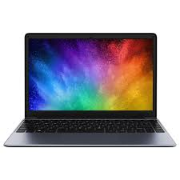

Slide 14


Slide 15


Slide 16
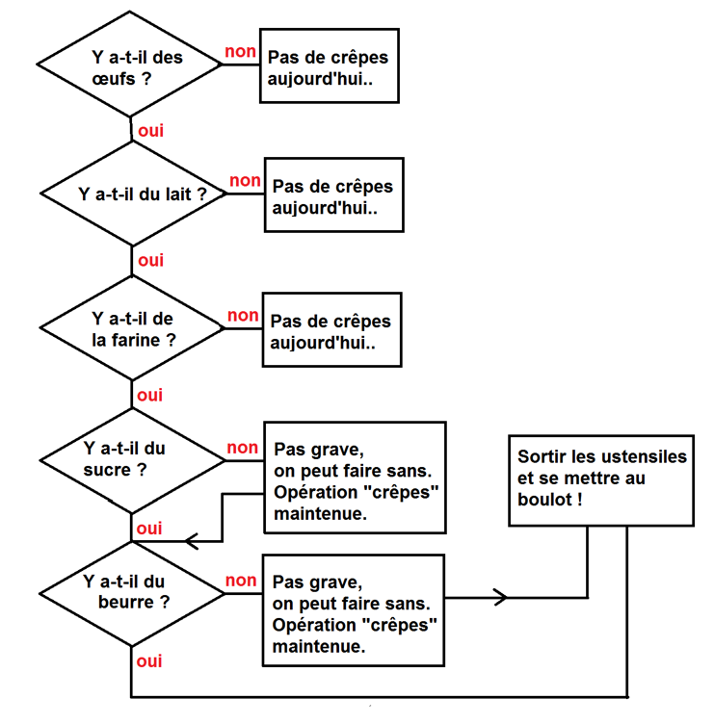

Slide 17


Slide 18


Slide 19


Slide 20
Les inconvénients et risques :
Cependant, un usage excessif ou mal encadré de ces outils peut entraîner plusieurs risques. Les étudiants peuvent être tentés de se reposer totalement sur la technologie, ce qui réduit l’apprentissage réel, la réflexion personnelle et les compétences de base comme la rédaction ou le calcul. L’IA peut produire des informations erronées ou biaisées et certains outils peuvent exposer des données personnelles si la sécurité n’est pas assurée. Enfin, la facilité de création de contenu peut favoriser le plagiat et diminuer la créativité propre. Il est donc essentiel d’utiliser ces technologies de manière responsable, critique et éthique.

Slide 21


Slide 22
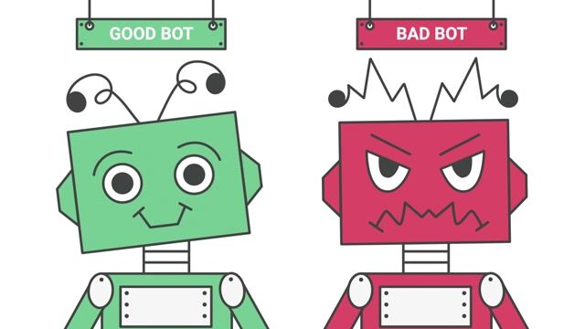

Slide 23


Slide 24


Slide 25
Éthique et bonnes pratiques :
L’utilisation de l’intelligence artificielle et des outils numériques doit toujours s’accompagner d’une démarche responsable et éthique. Il est essentiel que les étudiants s’assurent de comprendre réellement leur travail au lieu de se contenter de copier les réponses générées par l’IA. Les informations obtenues doivent être vérifiées et les sources correctement citées pour éviter le plagiat et maintenir l’intégrité académique. De plus, il est important de protéger les données personnelles et de respecter les règles de confidentialité lorsqu’on utilise des services en ligne. Ainsi, l’IA et les outils numériques ne doivent pas remplacer l’effort personnel, mais plutôt servir de soutien pour développer l’esprit critique, la créativité et les compétences de chaque apprenant.

Slide 26


